Slide 1
TEMA 7: Funciones
Hay funciones en las que, aunque solo conozcamos un trozo de ellas, podemos predecir cómo se comportarán lejos del intervalo en que han sido estudiadas, porque tienen una tendencia muy clara.
EJEMPLO: Dejamos enfriar una olla de agua hirviendo en una habitación a 20 °C.
TEMPERATURA (ºC)
100
Es claro que, al pasar el tiempo, la temperatura del agua se acerca
a la temperatura ambiente, 20 °C. Decimos que la temperatura del
agua tiende a 20 °C con el transcurso del tiempo.
50
20
1
2
3
4
TIEMPO (h)

Slide 2
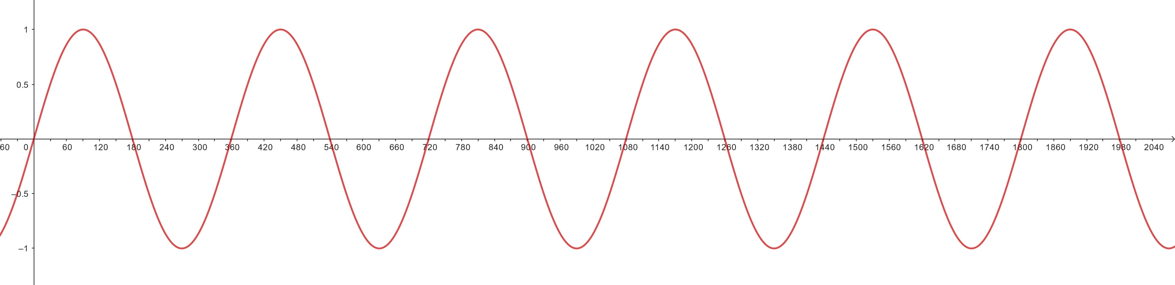

TEMA 7: Funciones
Funciones periódicas son aquellas cuyo comportamiento se va repitiendo cada vez que la variable independiente recorre un cierto intervalo. A la longitud de ese intervalo se le llama periodo.
EJEMPLO: Función seno de un ángulo
$$sen(x)$$
La función seno toma valores entre 0 y 1, es una función periódica con un periodo
de 360º (π).

